Slide 1
SİBER GÜVENLİK VE SİBER SAVAŞLAR
Prof. Dr. Mustafa ALKAN
BGD Yönetim Kurulu Başkanı
Mayıs-2012

Slide 2
Sunum Planı
Siber Güvenlik
Siber Savaşlar
Sosyal Medya
Sonuç

Slide 3
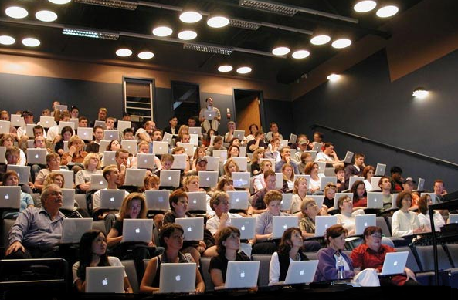
Günümüzde ülkelerin zenginlikleri, öncelikle bilgi ve eğitilmiş (bilgili) insan kaynaklarının zenginliği ile ölçülmektedir
Bilgi Toplumu

Slide 4
Bilgi Çağı
TEKNOLOJİ GELİŞTİKÇE BİLGİ ARTIŞI GERÇEKLEŞMEKTE
BİLGİ ARTIŞI GERÇEKLEŞTİKÇE TEKNOLOJİ GELİŞMEKTE

Slide 5
Bilgi Toplumu Olabilmek
Fiziksel Değişim
Kültürel Değişim

Slide 6
BİLGİ
Bilgi Çağı
Bilgi Toplumu
Bilgi Ekonomisi
BİLGİ
Bilgi Teknolojileri
Bilgi Güvenliği
Bilgi Şebekeleri

Slide 7
Bilginin Önemi
Bir devlete ait askeri, mali, enerji vb bilgileri
Bir şirkete ait yatırım, borç-alacak bilgileri
Bir üniversiteye ait AR-GE proje bilgileri
Bir kişiye ait özel iletişim, harcama bilgileri
Üst düzey kişilere ait sağlık bilgileri
………………………………………………………
Tüm bu ve benzeri bilgiler çok kritiktir. Rakip/düşmanların
eline geçmesi büyük zararlar verir. Dolayısıyla korunması
gerekir.

Slide 8
e-birey (Sanal Dünyanın En Önemli Ögesi)
Bilgi profesyoneli olabilmek,
Yeterli bilgi kaynaklarına sahip bulunmak,
Yoğun bilgi ve teknoloji kullanabilmek,
Yeni düşünceler, yaklaşımlar oluşturabilmek,
Sanal etki gruplarında tanınabilmek,
Bireysel küreselleşmeyi sağlayabilmek,
Amaçlara uygun rol üstlenebilmek ve rol dağıtımı yapabilmek,

Slide 9
Siber Dünya
Günümüzde hayat her yönüyle sayısallaşmamış olsa da süreçte varılacak nokta istisnasız her şeyin sayısallaştığı, uluslar arası protokollerin ve standartların hayatın tüm evrelerine nüfuz ettiği SİBER DÜNYA olacaktır.

Slide 10
Kültürel Değişim
Bilgi ve İletişim Teknolojileri; Etkin ve Yaygın
* 1.6 milyar internet kullanıcısı
* Günlük 247 milyar e-posta
Tüm İş ve İşlemler elektronik ortamda
* 240 milyon internet adresi,
* 19.2 milyar internet sayfası,
* 1.6 milyar resim,
* 50 milyon ses-görüntü dosyası
Kişisel, Kurumsal ve Ulusal açıdan hayati önem taşıyan pek çok bilgi elektronik ortamda ………

Slide 11
Yeni Eğilim: Sosyal Şebekeleşme
2010 yılı, OECD ülkelerinde,
Yetişkin Kullanıcılarda;
* e-posta gönderme ya da telefon açma : % 67
* Mal ve Hizmetlerini İnternetten Sipariş : % 35
* İnternet bankacılığı : % 40
Ortalama çalışan sayısı 10 + olan işletmelerde;
* İnternetten Sipariş : % 43’ü
* İnternetten Satış Yapma : %27 si

Slide 12
Yeni Eğilim: Sosyal Şebekeleşme
İnternet Faaliyetleri
* Postalama,
* Bilgi Paylaşımı
* Tartışma Platformları
* Telefon açma,
* Alışveriş yapma,
* Pazarlama
* Bankacılık,
* Müzik ve Oyun
Sosyal Medya
* Youtupe
* Facebook
* Twitter
* Skype
* RSS
* Google
* Talk
* Blog
* Linkedin

Slide 13
SİBER SAVAŞ SİBER GÜVENLİK

Slide 14
Siber Saldırı Siber Savaş
Siber Saldırı:
* Kişi, Şirket, Kurum, Örgütlerin bilgi sistemlerine veya
iletişim altyapılarına yapılan planlı ve koordineli saldırılar
* Ticari, Politik veya Askerî Amaçlı
Siber Savaş:
* Aynı saldırıların Ülke veya Ülkelere yönelik yapılması
Buna göre;
* Anonymous’un Türkiye'deki bazı kurumlara
yönelik eylemine siber saldırı,
* Wikileakes'in yaptığına ise siber savaş denebilir

Slide 15
Siber Saldırı/Siber Savaş
Hedef seçilen şahıs, şirket, kurum, örgüt, gibi yapıların bilgi sistemlerine veya iletişim altyapılarına yapılan planlı ve koordineli saldırılara 'siber saldırı' deniyor. Bunlar, ticari, politik veya askerî amaçlı olabiliyor.
Aynı saldırıların ülke veya ülkelere yönelik yapılmasına ise 'siber savaş' deniyor.
Bu tanımlara göre, Anonymous isimli grubun Türkiye'deki bazı kurumlara yönelik eylemine siber saldırı, Wikileakes'in yaptığına ise siber savaş demek mümkün.

Slide 16
Siber Güvenlik
Siber Güvenlik;
Siber ortamda; Kurum, Kuruluş ve Kullanıcıların varlıklarını korumak amacıyla kullanılan araçlar, politikalar, güvenlik kavramları, güvenlik teminatları, kılavuzlar, risk yönetimi yaklaşımları, faaliyetler, eğitimler, en iyi uygulamalar ve teknolojiler bütünüdür.
Kaynak: ITU X.1205

Slide 17
ABD Bşk.Obama: Siber Güvenlik
“Ülke olarak karşılaşılan çok ciddi ekonomik ve ulusal güvenlik sağlama hedeflerinden birisi olup hükümet veya ülke olarak henüz tam anlamıyla önlem alamadığımız bir husustur.” tanımıyla birlikte,
“Amerika’nın sayısal altyapısını kapsamlı olarak güven altına alma yaklaşımlarının geliştirilmesi ve bilgi ile haberleşme altyapısının savunulmasına yönelik olarak federal çözümlerin gözden geçirilmesi” emrini vermiştir.
"America's economic prosperity in the 21st century will depend on cybersecurity." May 2009

Slide 18
PENTAGON: Sinop’taki kuleye ihtiyaç yok
RICHARD CLARKE (Beyaz Saray Siber Güvenlik Uzmanı)
“Casusluk artık çok kolaylaştı. Eskiden Washington’daki Rus Elçiliği’nde çalışan bir KGB ajanının bir FBI ajanı ayartması çok zordu. Ama şimdi Moskova’da oturuyorsun. Ve hiçbir risk olmadan binlerce sayfa çalabiliyorsun.
Eskinin casuslarına artık gerek yok.”
Hem İstihbarat örgütlerindeki insan kaynağı, hem de Altyapı farklılaştı:
“Eskiden Sinop’ta büyük bir kulemiz vardı. Rusya’daki konuşmaları dinliyorduk. Ama şimdi buna ihtiyaç yok. Kimse radyofrekansı kullanmıyor. Ulusal Güvenlik Ajansı’nın (NSA) Maryland’deki kampüsünden bütün dünyadaki internet trafiğini izliyoruz.
Bu konudaki bütçe Pentagon’a ait olduğundan, NSA ve Pentagon neredeyse tek bir kuruluş gibi çalışıyor. Amerikalı asker Sinop’a gitmesine gerek kalmadan her işini masasından halledebiliyor.”

Slide 19
PENTAGON: Sinop’taki kuleye ihtiyaç yok
RICHARD CLARKE (Beyaz Saray Siber Güvenlik Uzmanı)
“Casusluk artık çok kolaylaştı. Eskiden Washington’daki Rus Elçiliği’nde çalışan bir KGB ajanının bir FBI ajanı ayartması çok zordu. Ama şimdi Moskova’da oturuyorsun. Ve hiçbir risk olmadan binlerce sayfa çalabiliyorsun.
Eskinin casuslarına artık gerek yok.”
Hem İstihbarat örgütlerindeki insan kaynağı, hem de Altyapı farklılaştı:
“Eskiden Sinop’ta büyük bir kulemiz vardı. Rusya’daki konuşmaları dinliyorduk. Ama şimdi buna ihtiyaç yok. Kimse radyofrekansı kullanmıyor. Ulusal Güvenlik Ajansı’nın (NSA) Maryland’deki kampüsünden bütün dünyadaki internet trafiğini izliyoruz.
Bu konudaki bütçe Pentagon’a ait olduğundan, NSA ve Pentagon neredeyse tek bir kuruluş gibi çalışıyor. Amerikalı asker Sinop’a gitmesine gerek kalmadan her işini masasından halledebiliyor.”

Slide 20
Siber Savaş
ABD Hükümetinin, sanal güvenlik harcamaları;
* 2002 yılında 2.7 milyar dolar,
* 2003’ yılında ise 4.2 milyar dolar’dır.
İyi bir orduya sahip olmak güvenlik için yeterli değil.
* Bilgisayarın ve enformasyon, artık devletleri içine
alabilecek kadar güçlüdür.
ABD Hükümeti siber savaşlarda mücadele etmek için
* Günlük 12 milyon dolar harcamaktadır.
> Gelecek siber ordular üzerine kurulacaktır.

Slide 21
Siber Savaş
Siber savaşın temelleri Soğuk Savaş döneminde atılmıştır. * Teknoloji bu süreci hızlandırmıştır.
* ABD, Rusya, Çin, İsrail ve İngiltere gibi ülkeler; - Savunma ve Saldırı timlerini oluşturuyor.
- Ayrıca taşeron hackerlar da kullanıyorlar.
21. yüzyıl teknolojileri dünyanın geleceğine şekil veriyor; * Teknolojinin ulaştığı nokta artık onun doğrudan
bir silah olarak da kullanabileceğini göstermekte.

Slide 22
Siber Savaş
CIA Başkanı Leon Panetta,
“İnternet üzerinden, hükümet birimlerimize saldıranlara karşı en ufak bir tahammül göstermeyeceğiz. Savunmamız da karşı saldırılarımız da en sert biçimde gerçekleşecek. Soğuk Savaş bitti ama teknoloji savaşları başladı.”
Eski ABD Savunma Bakanı Albright;
“Siber saldırılar NATO ya karşı 3 tehditten biri olarak kabul edilecektir.”

Slide 23
Siber Savaş
* Casusluk
* Manipülasyon
* Propaganda
* İletişim
* Virüs
* Truva atları
* Sistem bozma
* Siber bombalarla sabotaj
* Bilgi kirliliği
* Sistem kilitleme
* Dolandırıcılık

Slide 24
İlk Siber Savaşlar
2007 Estonya Siber Savaşı
2008 Gürcistan Siber Savaşı
* Her ne kadar bağımsız gibi görünse de hala büyük oranda Rus peyki olan bu iki ülke, Rusya için de mükemmel iki deneme bölgesiydi.
* Nitekim Rusya bu ülkelere yaptığı saldırılarla ülkede bulunan resmi kuruluşların, finans ve basın-yayının bütün iletişimini 3 hafta süreyle kesintiye uğrattı.
> NATO 2008 yılında Estonya’da Siber Savunma Merkezi kurdu.
* ABD Savunma Bakanlığı ülkelerin füze sistemlerine, enerji boru hatlarına, basın yayın merkezlerine yapılan siber saldırıları savaş sebebi saydı ve klasik savaş unsurlarıyla karşılık vereceğini belirtti

Slide 25
Rusya’nın ABD’ye Siber Saldırısı
Rusya 2008 yılında ABD’ye yönelik yaptığı siber saldırı;
* Virüslü bir hafıza kartıyla ABD’nin Irak ve Afganistan
savaşlarını yürüten komuta merkezine sızmış ve
ciddi sonuçlar almıştır.
* ABD daha sonra bundan haberdar olmuştur.
- Ancak bu sızıntının nerelere kadar ulaştığı anlaşılamamıştır.
ABD kongresinde sunulan bir raporda da;
* Çin’in sadece Tayvan’a bir müdahale gerçekleştirmek için
ABD’nin harekete geçmesini engelleyecek yeterli düzeyde
siber-silahtan yararlanabilecek konumda olduğu belirtilmiştir.

Slide 26
ABD-İran Siber Savaşı
Rusya’nın Siber saldırılarına karşılık, ABD İran Siber Saldırısını Yaptı;
* İran, Rusya için sembolik olarak büyük önem taşıyan bir ülkedir.
* Rusya, İran’ın nükleer programına sınırsız destek vermektedir.
* Rusya’ya karşı Oldukça özgün bir taktik deneyen ABD kendi kendini kopyalayan bir yazılım olan Stuxnet ile saldırdı.
- Yazılım öncelikle motorları ve sıcaklığı kontrol eden merkezi mantık kontrol birimi olan PLC’yi ele geçirdi.
- Böylece sistemin kontrol eden diğer yazılımları da birer birer kolaylıkla elemine edebildi.
- Sonuç olarak özellikle nükleer yakıt zenginleştirme tesislerini hedef alan bu saldırı santrifüjlerin çılgınca dönmesine yol açtı ve ciddi fiziki zararlar verdi.
- İran ilk başta ne olduğunu tam olarak kavrayamasa da da sonraları durumun vahametini anladı ve en yetkili ağızdan bizzat Ahmedinejad tarafından İran’ın bir siber saldırıya Uğradığını doğrulandı.

Slide 27
Stuxnet
Stuxnet’i özel kılan en önemli şey sadece internete bağlı bilgisayarları değil herhangi bir veri girişi yapılan (USB, CD vb. aracılığıyla) bilgisayarı da ele geçirebilmesi ve kendine yönelik kullanabilmesi idi.
İran da bu saldırı sonucu tam 62.867 bilgisayara stuxnet solucanı bulaştı.

Slide 28
ABD'yi Telaş Sardı !
İRAN TEHDİDİNE KARŞI SİBER-GÜVENLİK ALARMI
* Nükleer savaş tehdidi tartışmaları son bulmadan şimdi de İran'ın siber savaş teknolojileri dünyaya korku salmaya başladı.
* Nükeer savaş tehdidi tartışmaları son bulmadan şimdi de İran'ın siber savaş teknolojileri dünyaya korku salmaya başladı. İran'ın siber gücünü artırdığını savunan ABD'li uzmanlar alarma geçti.
* ABD Dış Siyaset Konseyi Başkan Yardımcısı Ilan Berman'ın açıklamalarına göre, İran son üç yıldır siber dünyada savunma ve saldırı teknolojilerini geliştirmek için var gücüyle çalışıyor, yatırımlar yapıyor. * Temsilciler Meclisi İç Güvenlik Komitesi'ne bağlı bir alt komiteye konuşan Berman, ABD ve müttefiklerini sanal olarak vurmak için teknik donanımını artıran İran'a karşı en kısa zamanda savunmaya geçilmesi gerektiğini söyledi

Slide 29
ABD’yi durduran İran silahları
* İran ABD'nin Hayalet Uçak Teknolojisini Kırdı
* İran ABD İnsansız Uçak İletişim ve Füze Hedefleme Teknolojilerini Kırdı
* Elektromanyetik Darbe Barajı ve Füze Saldırıları ABD ve İsrail Askeri Üslerini Haritadan Siliyor
* Modern Bir Truva Atları Donanması
* Uyuyan Süper Virüs Kıyamet Günü Siber Saldırılarının İlk Dalgasında Tetiklenir
ABD ve İsrail tüm dünyadaki bilgisayar sistemlerine Stuxnet virüsü bulaştırdı.
Hacker grubu isimsiz kaynak kodlarını internete sızdırdı.
İran virüsü ters çevirdi ve kodları değiştirerek yeniden yazdı, böylece virüs İran yerine ABD ve diğer gelişmiş devletlerin altyapısını hedef almaya başladı.
İran'a saldırı başlatıldıktan sonra İran yeni süper virüsünü aktif hale getirdi ve ABD'li hackerlerin Amerikan güç kaynaklarını kapatabilecekleri ve ABD'yi taş devrine geri gönderebileceklerine dair uyarıları gerçek oldu.

Slide 30
Siber Savaşın Hedefleri
Dünyada ilk defa enformasyon savaşları deyimini kullanan insan olan John Arquilla, günümüz teknolojisiyle kitlesel ölçekte yıkıcı eylemlerin gerçekleştirilebileceğinin bilindiğini, ancak Stuxnetle birlikte sadece enformatik değil fiziki tahribatın da verilebileceğinin anlaşıldığını söylemektedir.
Siber saldırılarla bir ülkenin trafik ışıklarından güç şebekelerine kara deniz hava yollarına kadar her şeyini felç etmek mümkündür.

Slide 31
Kritik Altyapılar
* Zarar görmesi veya yok olması halinde,
* Vatandaşların sağlığına, emniyetine, güvenliğine ve ekonomik refahına veya hükümetin etkin ve verimli işleyişine ciddi olumsuz etki edecek
* Fiziki ve bilgi teknolojileri tesisleri, şebekeler, hizmetler ve varlıklar
Kaynak: AB Komisyonu

Slide 32
Kritik Altyapılar
AB | ABD
Su Gıda Sağlık Enerji Finans Ulaşım Sivil yönetim Bilgi ve iletişim Uzay ve araştırmaları Kimyasal ve nükleer endüstri Kamu düzeni ve güvenlik alanı | Su Enerji Ulaşım Tarım ve gıda Kolluk hizmetleri Bilgi ve iletişim Bankacılık ve finans Bayındırlık hizmetleri Federal ve yerel hizmetler Acil hizmetler (sağlık, itfaiye, vb.)
Kaynak: Brunner, E. M., Suter, M., Güvenlik Çalışmaları Merkezi, İsviçre

Slide 33
Kritik Altyapılar
Enerji
Su
Gıda
Finans
Sağlık
…………
BİLGİ ve İLETİŞİM
Kaynak: Canbay, C., Kritik Altyapıların Korunması, CEBIT 2008

Slide 34
Kritik Altyapıların Korunması
Çökme, saldırı, kaza gibi durumlarda
Kritik altyapıların performanslarının belirli bir kalite düzeyinin üzerinde kalmasını ve zararların asgari düzeyde tutulmasını sağlamak için
Altyapı sahiplerinin, işletmecilerin, üreticilerin, kullanıcıların, düzenleyici kurumların ve hükümetlerin yaptıkları faaliyetler bütünü
Tüm kritik altyapıları/sektörleri kapsayan bütünsel bir yaklaşım gerektirmektedir
Kaynak: AB Komisyonu

Slide 35
Siber Tehdit Araçları
Hizmetin engellenmesi saldırıları (DoS, DDoS)
Bilgisayar virüsleri
Kurtçuk (worm)
Truva atı (trojan)
Klavye izleme (key logger) yazılımları
İstem dışı ticari tanıtım (adware) yazılımları
Casus / köstebek (spyware) yazılımlar
Yemleme (phishing)
İstem dışı elektronik posta (spam)
Şebeke trafiğinin dinlenmesi (sniffing ve monitoring)

Slide 36
Siber Tehditlerin Amaçları
Sisteme yetkisiz erişim
Sistemin bozulması
Hizmetlerin engellenmesi
Bilgilerin değiştirilmesi
Bilgilerin yok edilmesi
Bilgilerin ifşa edilmesi
Bilgilerin çalınması

Slide 37
Araştırmalar & Veriler
Britanya’da geçen yıl siber saldırıların ülke ekonomisine maliyeti 27 milyar pound’u buldu.
Yılda 100 binden fazla siber saldırının yaşandığı ABD’de ise bu rakam tahmini olarak 100 milyar dolar civarında.
I Love You virüsü dünya çapında yaklaşık 45 milyon bilgisayara bulaşmış ve yaklaşık 10 milyar USD’lik maddi kayba yol açmıştır.
Nimda kurtçuğunun dünya çapında yaklaşık 3 milyar USD’ lik,
Love Bug’ın ise 10 milyar USD’ lik kayba yol açmıştır
MyDoom adlı truva atının yol açtığı maddi zarar 4,8 milyar USD civarında
Kaynak: Schjølberg, S., Hubbard, Lemos, R., Hahn, R.W

Slide 38
5. Güç Siber Ordu
Siber savaşı ciddiye alarak hazırlanmaya başlayan ülkerler kara, deniz, hava ve uzaydan sonra beşinci bir askeri kuvveti devreye sokmanın mücadelesini veriyor. Siber alem yani tüm sanal ortam.
ABD Gelecek için ön gördüğü “Aktif Milli Strateji”yle siber alem kuvvetlerinin altyapısını ilan etti.
Başkan Obama Sanal Orduyu kurup bu işin komutanlığına ise Microsoft’un eski güvenlik şefi Howard Schmidt’i atadı
Daha bu yılın ortasında Pentagon’da devereye girerek Ulusal Güvenlik Bürosu’nun(NSA) başkanı General Keith Alexander’ın komutasında ordular arası siber savaş projesi olan “Cyber-Command Strategy”yi başlattı.
ABD nin bu yeni digital savaş kuvvetlerinin asıl görevi ABD askeri şebekelerini korumak ve gerektiğinde diğer ülkelerin her türlü sistemlerine saldırılar düzenlemek…

Slide 39
Dünyada Siber Ordular
Siber savaş için askerler yetiştiren Amerika Birleşik Devletleri, bir yandan da bir çok siber saldırıya maruz kalıyor. Bunu Şubat 2002’de ABD Senatosu’nda bir alt komitede konuşan Bush’un sanal güvenlik danışmanı Richard Clarke şöyle dile getirmişti:
“Şer ekseninde yer alan İran, Irak ve Kuzey Kore’nin yanı sıra Çin ve Rusya da ABD’ye karşı siber askerler yetiştirmektedir. Altyapımızı hedef alabilecek bu saldırılara bundan sonra aralarında askeri operasyonların da bulunduğu tüm olanaklarla karşılık vereceğimizi duyururuz.”

Slide 40
Dünyada Siber Ordular
Gelişmiş Batılı ülkelerden sonra Siber ordularıyla Çin, Rusya, Kuzey Kore, İsrail ve İran geliyor.
İddialara göre Kuzey Kore siber savaş bölümü personel sayısını 500’den 3000’e çıkarmış durumda. Kuzey Kore Üniversitesi'nde her yıl siber savaş operasyonlarını yönetecek 120 öğrenci eğitiliyor
Çin’in siber-savaş için 2050 yılına kadar stratejiler hazırladığı bilgisi de sızanlar arasında.
İran ” Dünya’nın en büyük ikinci siber ordusu ” nu kurmak iddiasında.
İngiltere 10 bin katılımcıya açık olarak ordu hesabına siber güvenlik elemanları yetiştirecek ABD’nin Cyber Challenge programından esinlenerek Savunma Bakanlığı desteğiyle geleceğin sanal güvenlik elemanlarını yetiştirmek üzere SANS Institute çalışmalara başladı.

Slide 41
Siber Güvenlik
Kişilerin Kurumların Kuruluşların Devletlerin bilgi varlıkları ve kaynaklarını hedeflenen amaçlar doğrultusunda organizasyon, insan, finans, teknik ve bilgi değerlerini dikkate alarak, kritik altyapıların varlıkların ve kaynakların başlarına KÖTÜ BİR ŞEYLER GELMEDEN korumaktır.
Kaynak: http://www.itu.int/ITU-D/asp/CMS/Events/2009/PacMinForum/doc/Background%20Note-Theme-4-ICT%20Apps%20&%20Cybersecurity.pdf

Slide 42
Korunma Yöntemleri
Siber Güvenlik Stratejisi (ABD)
Kamu kurumları ağlarını tek bir ağ altında güvenli internet bağlantıları ile yönetme
Kamu kurumları genelinde saldırıları tespit eden sensörler kurma
Kamu kurumları genelinde saldırı önleme sistemleri kurulumunun sürdürülmesi.
Ar-Ge çabalarının arttırılmasını koordine etmek ve yönlendirme
Güvenilen internet bağlantıları ile tek bir ağ kuruluş olarak kamu kurumları hizmetlerinin yönetilmesi.
Durumsal farkındalığı geliştirmek için mevcut siber merkezleri birbirine bağlama.
Hükümet çapında karşı siber casusluk planı geliştirilmesi ve uygulanması.
Sınıflandırılmış ağların güvenliğini arttırma.
Siber eğitim çalışmalarını genişletme.
Kalıcı bir "sıçrama-ilerleme" teknolojisi, stratejiler ve programlar tanımlayınız ve geliştiriniz.
Kalıcı ve caydırıcılık stratejileri ve programları tanımlama ve geliştirme.
Küresel tedarik zinciri ve risk yönetimi için çok yönlü yaklaşımlar geliştirme.
Kritik altyapı alanları içine alan ve devletin sorumluluklarını tanımlayan genişletilmiş siber güvenlik çalışmaları yapma
Kaynak: http://www.whitehouse.gov/sites/default/files/cybersecurity.pdf

Slide 43
Korunma Yöntemleri
Siber Güvenlik Stratejisi (Hindistan)
Güvenlik Politikası, Uyum ve Güvence
(Yasal Çerçeve)
Güvenlik Olayı – Erken Uyarı ve Müdahale
Kapasite geliştirme
Dijital Adli Tıp Merkezleri Kurma
Araştırma ve Geliştirme
Uluslararası İşbirliği

Slide 44
Korunma Yöntemleri
Siber Güvenlik Stratejisi (Almanya)
Stratejik Hedefler ve Ölçütler
Kritik Bilgi Altyapılarını Koruma
Almanya BT Sistemleri Güvenliğini Sağlama
Kamu Yönetiminde BT Güvenliğin Güçlendirilmesi
Ulusal Siber Müdahale Merkezi
Ulusal Siber Güvenlik Konseyi
Siber Güvenlik İçin Etkili Suç Kontrolü
Avrupa Ve Dünya Çapında Siber Güvenliği Sağlamak İçin Etkin Koordinasyon
Güvenilir Ve Sağlam Bilgi Teknolojisi Kullanımı
Federal Kurumlardaki Personellerin Eğitimi Ve Gelişimi
Siber Saldırılara Müdahale Araçları

Slide 45
Siber Güvenlik Stratejisi (Hollanda)
Bağlama ve güçlendirme girişimleri
Kamu-Özel Ortaklığı
Bireysel sorumluluk
Departmanlar arasındaki sorumluluk Bölümü
Aktif uluslararası işbirliği
Alınması gereken önlemler orantılı olmalıdır
Öz-denetim

Slide 46
Ulusal Siber Güvenliğin Sağlanması

Slide 47
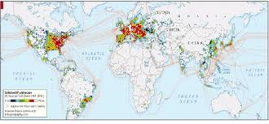
Tehlikenin boyutu
Klasik savaş yöntemlerinde az çok silahların etkisi hesaplanabilmekte ama siber savaşlarda menzilinizin ne olacağını öngörmek zor

Slide 48
Türkiyeye Yapılan Saldırılar
Cumhurbaşkanlığı
TBMM
Başbakanlık
İçişleri/Dışişleri/Ulaştırma vb. Bakanlıklar
Genel Kurmay Başkanlığı/MIT/Emniyet/BTK/TİB vb. Kurum ve Kuruluşlar
Bilinmeyenler.?

Slide 49
Türkiyeye Yapılan Saldırılar
Akşam saatlerinde Google.com.tr, Microsoft.com.tr, Yandex.com.tr, Hotmail.com.tr ve daha birçok siteye girenler bu ekranla karşılaştı! Peki bu siteler hack'lendi mi? Öyleyse kim hack'ledi?
Bugün akşam saatlerinde Türkiye'nin en çok ziyaret edilen sitelerinden bazılarına erişmek isteyenler aşağıdaki görüntüyle karşılaştı ve şaşkına döndü.
Hack'lenmez denilen birçok sitenin giriş sayfasında şu metin bulunuyordu:

Slide 50
Milli Savunma Bakanı Sitesi Haklendi
Türkiyeye Yapılan Saldırılar
Hacklenilen Siteye kendilerini siber alem de Sifreciler olarak tanıtan bir grup Türk hacker tarafından yapıldı.
Hackerler hacklediği siteye su notu bıraktı;
Sanada Gelmek istedik İsmet Yılmaz Bey Kusura Bakma Besiratalay’a Geldik bulentarinc’a geldik MehmetAydınlar’a ve daha çok bakanlara geldik sonrasinda ise sana geldik gidiyoruz Ne Soylucez Hic Bisey Sana Diyebilcegimiz Biseyimiz Yok Ama Eger Tayip Beyi Gorursen Sifreciler’in Selami Var De Tmbb deki butun adamlari hackliyor sira sana geliyor de simdilik kendine cok iyi bak gorusmek dileği ile

Slide 51
Türkiyeye Yapılan Saldırılar
Anonymous BTK'yı Hack'ledi!
İnternetin bilinen hacker gruplarından Anonymous, Bilgi Teknolojileri ve İletişim Kurumu’nu hack’ledi. Ele geçirilen tüm bilgiler internette yayınlandı.

Slide 52
Türkiyeye Yapılan Saldırılar
MERNİS (70 Milyon Kişinin Kimlik Bilgileri ele geçirildi)
İLSİS (Milli Eğitim Bakanlığı’nın 687 bin öğretmene ait kayıtların tutulduğu İl ve İlçe Milli Eğitim Müdürlükleri Yönetim Bilgi Sistemi’nin (İLSİS) 3 ay önce ‘hacker’ların saldırısına uğradığı ortaya çıktı. Öğretmenlerin isim, soyisim, T.C. kimlik no ve okul isimlerinin bulunduğu bilgileri ünlü paylaşım sitesi Rapidshare’de paylaşıma açıldı. MEB, bakanlık çalışanlarında bir güvenlik zaafiyeti olup olmadığı ile ilgili soruşturma başlattı.)
UYAP (Sinan Berberoğlu liderliğindeki şebekenin, Türkiye genelinde tüm adli kayıtların tutulduğu UYAP'a defalarca giriş yaptığı belirlendi.)
OPERATÖRLER
FİNANS KURUMLARI

Slide 53
TÜRKİYEYE YAPILAN SALDIRILAR
RedHack Grubu (Kızıl Hackerlar Birliği) Ankara Emniyet Müdürlüğünü Hackledi
Anonymous Grubu’nun RedHack’e destek vermek amacıyla TTNet, Emniyet Genel Müdürlüğü, Adalet Bakanlığı, Yargıtay’a önceki gece itibariyle bir saldırı başlattığı belirtildi.
TİB fişi çekti İddiaya göre bu saldırılar sırasında Emniyet Genel Müdürlüğü ve Adalet Bakanlığı’nın sistemleri çökertildi, bu saldırılarla baş edilemeyince de Türkiye İletişim Başkanlığı (TİB), internet yurt dışı çıkışları kapattı. Yine RedHack’e göre Anonymous’un saldırısına karşı alınan bu önlemden sonra kendi grupları yurt içinden saldırıyı devam ettirdiler, TİB de bu noktada ’fişi çekerek’tüm ADSL bağlantılarını kapattı. Böylece tüm Türkiye’de yaşanan internet bağlantı sorunu ortaya çıktı. İnternetin 22:00 - 00:00 saatleri arasında kesilmesini “şans” olarak değerlendiren uzmanlar, gün içinde olabilecek bir kesintinin birçok sektörü olumsuz yönde etkileyeceğini ve çalışmaların aksayabileceğini kaydetti.

Slide 54
GÜNDEMDEKİLER - 9 (SALDIRILAR – 1)
Saldırılar artık kapsamlı
Çoklu saldırılar popüler
Senaryoları yazılmış ve denenmiş,
Karma yapıları içeriyor..
Bilinmeyenler /düşünülmeyenler..
Sürekli yenilikler içeriyor..
Takip gerektiriyor..
Yüksek bilgi birikimi gerektiriyor..

Slide 55
GÜNDEMDEKİLER - 9 (SALDIRILAR – 3)
Casus yazılım sayısı artıyor.
Farklılaşıyorlar.
Kendilerini saklayabiliyorlar, görünmez olabiliyorlar.
Silseniz bile tekrar kopyalayabiliyorlar
Belirli bir süre var olup sonra kendilerini yok edebiliyorlar.
38 grupta bunları sınıflandırdık.
Türkiyede yaklaşık
2000 server köle

Slide 56
GÜNCEL GELİŞMELER - 11 WIKILEAKS
Dünyanın güvenlik açısından çok iyi dersler çıkaracağı en iyi örnek
ABD’nin sanal savaş denemesi
Kendisini/diğer ülkeleri nasıl etkileyecek
Geliştirilen teknolojileri test etme
Facebook ve Google gibi teknolojilerini ne kadar iyi kullanabiliyor testi
İnternet ne kadar kontrol edebilir / edilemez..

Slide 57
GÜNCEL GELİŞMELER - 12 GOOGLE - 1
Mükemmel bir arama motoru
En çok tercih edilen arama motoru
Mükemmel hizmetler veriyor
Academics, books, translation, blogs, gmail, documents, mobil, talk, maps, IPv6, Google+, ……
Değeri 200 Milyar Dolar
FAKAT…
Notes:
picasa,

Slide 58
GÜNCEL GELİŞMELER - 12 GOOGLE -2
Dünyanın en iyi casus yazılım sistemi
Dünyanın bilgisini topluyor..
Ülkesine hizmet eden en iyi yazılımlardan birisi..
Bizi bizden (ülkeleri, ülkelerden) daha iyi analiz edebiliyor..
Kelime/Cümle/Resim/Ses araması yapabiliyor..
İstihbarat için vazgeçilmez bir ortam..
Tabii ki bu sistemi iyi kullananlar için..
encrypted.google.com hizmete giriyor..
Güvenlik açığı oluşturabilecek hususları kapatıyor..
Notes:
picasa,

Slide 59
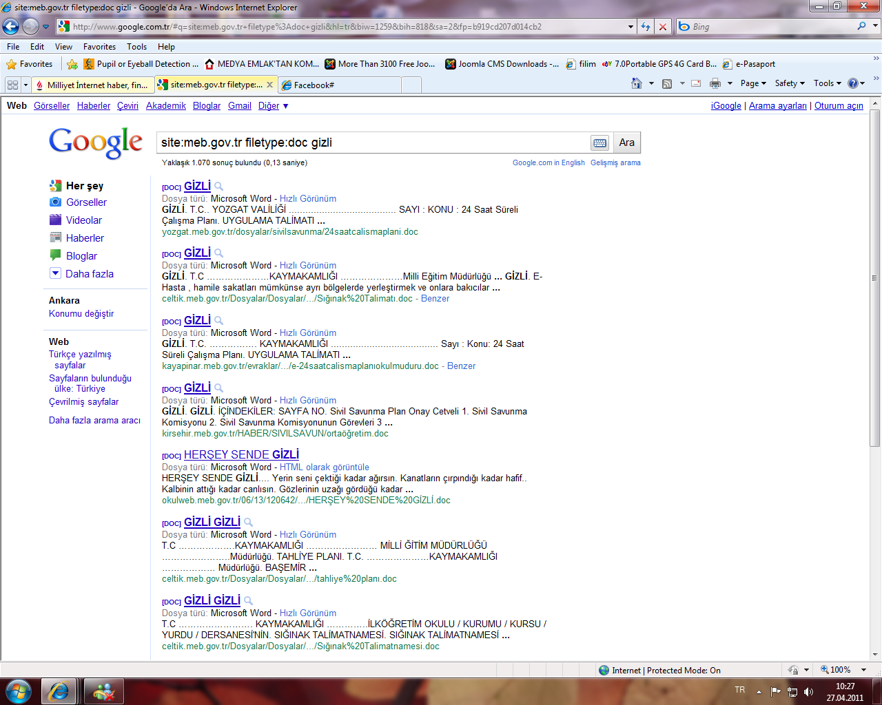
GOOGLE MÜHENDİSLİĞİ

Slide 60
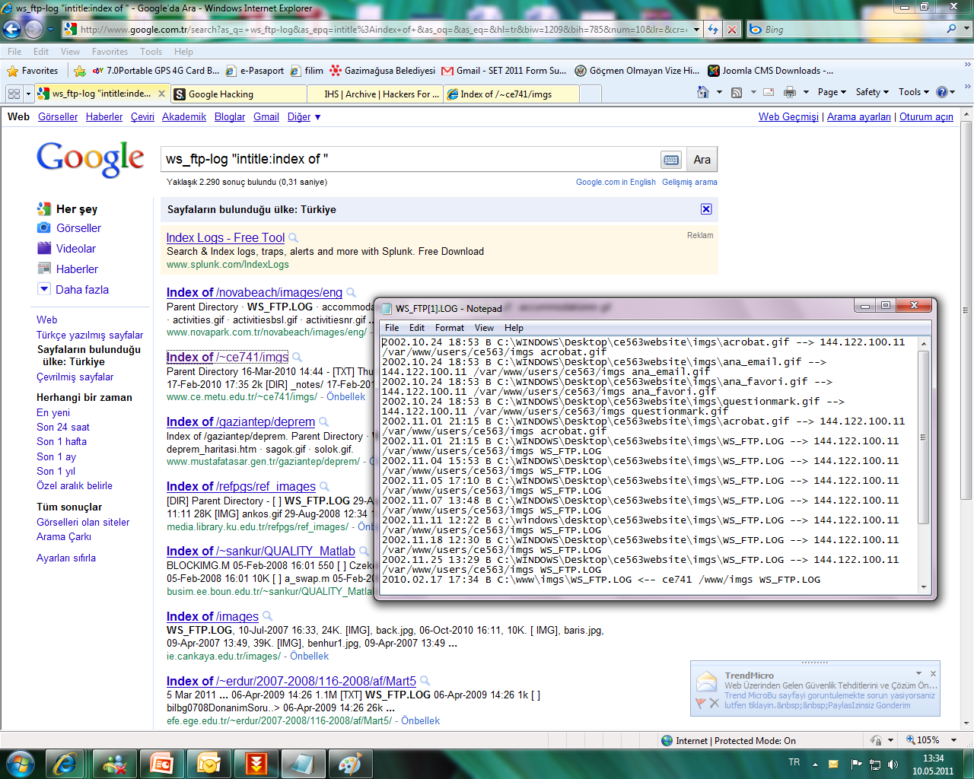
GOOGLE MÜHENDİSLİĞİ

Slide 61
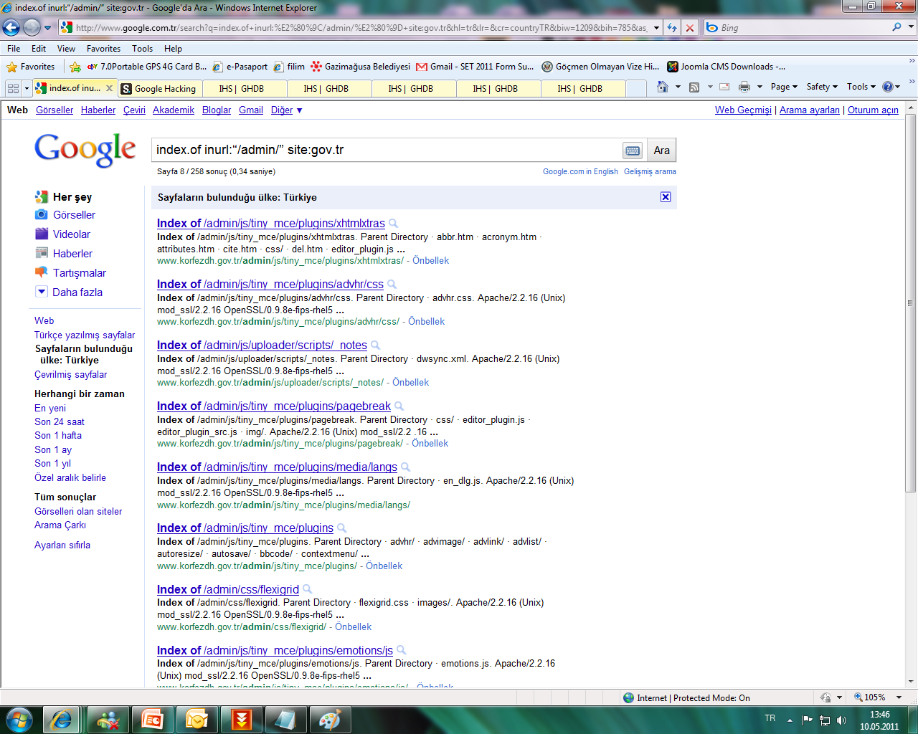
GOOGLE MÜHENDİSLİĞİ

Slide 62
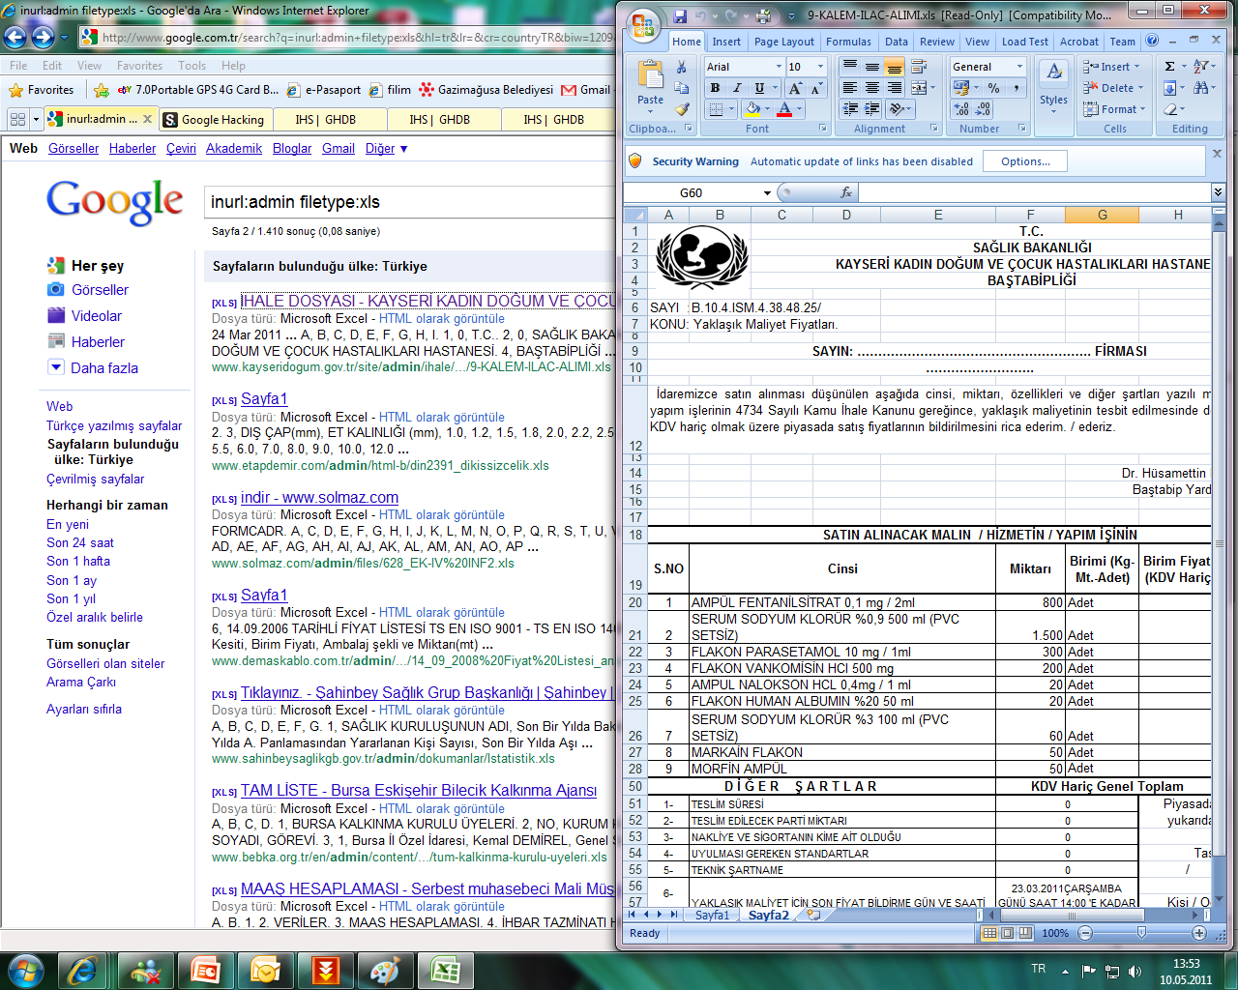
GOOGLE MÜHENDİSLİĞİ

Slide 63

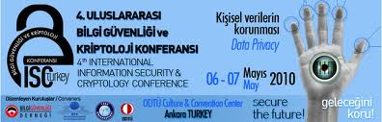

SİBER GÜVENLİK ETKİNLİKLERİ
BOME 2008 Tatbikatı, 20-21 Kasım 2008
Sayısal Ortamda Savaş, 10 Aralık 2009
Siber Savunma Çalıştayı, 6-8 Mayıs 2010 (www.iscturkey.org)
Siber Güvenlik Tatbikatı 25-28 Ocak 2011
TMMM, Genel Kurmay Başkanlığı, 2011
Siber Güvenlik Yaz Kampı, Ağustos 2011
Siber Güvenlik Çalıştayı, 29 Eylül 2011

Slide 64


SİBER GÜVENLİK TATBİKATI
“siber savaş tehdidine karşı hazırlıklı olmanın, kurumların bilgi sistemi güvenliği olaylarına müdahale yeteneği ile kurumlar arası koordinasyon yeteneğini tespit ederek, alınacak önlemler ve bilincinin arttırılmasını amaçlamak”
Ulusal Siber Güvenlik Tatbikatı (41 kamu ve özel sektör)
Enerji,
Finans,
Telekom,
Savunma,
Sağlık ve
Sosyal güvenlik

Slide 65
Biz Neler Yaptık?
4 Temmuz 2003 11 Askerimizin başına çuval geçirilmesi olayını protesto için bir anda 1500 Amerikan Sitesi hacklendi.
Ermeni yasa tasarısına destek veren ve soykırım propogandası yapan çeşitli ülkelerdeki yüzlerce site çökertildi.
Türk sitelere özellikle resmi kurum sitelerine savaş açan brezilya'lı hackerların saldırılarına karşı; 10.000 den fazla Brezilya sitesi hacklendi. Bu saldırılar sonucu brezilya en çok hack edilen ülkeler sıralamasında 1. sıraya yükseldi.
PKK ve bölücülük propagandası yapan Dünyanın değişik ülkelerindeki yüzlerce site yayına başlamalarından kısa bir süre sonra çökertildi ve çökertilmeye devam edilmektedir.

Slide 66
Bizler neler yaptık?
8 Nisan 2006 Kutlu Doğum Haftası nedeniyle Ordu-yu Hümayun Adlı Operasyonel TIM büyük çoğunluğu Danimarka, Fransa olmak üzere 2.587 Avrupa sitesini hack etti.
İslama ve islam dünyasına karşı en büyük zararı veren sitelerden biri olan ilhanarsel.org hack edilerek NET Aleminden Silindi.
Misyonerlik faaliyetleri sürdüren katolikcemaati.com domain’i hack edildi. Bu site Internetten dünyasından silindi.
Kuzey Kıbrıs konusunda anti propaganda yapan sitelerin neredeyse tamamı hacklendi.

Slide 67
Sonuç
Neler Yapılmalı ???
Bilgi güvenliği konusu, salt teknik – mühendislik bir konu olmayıp, farklı boyutları bulunmaktadır
Yasal boşluk giderilmeli (1999’dan beri sürüncemede)
Yetkili kurum tespit edilmeli
Ulusal Strateji hazırlanmalı
Düzenleyici çerçeve oluşturulmalı
Farkındalık oluşturulmalı
Eğitim müfredatına ilave edilmeli
…………………………

Slide 68
Temel İlkeler
Temel hak ve hürriyetlerinin korunması
Demokratik toplum düzeninin gereklerine uyulması
Ölçülülük İlkesine uyulması
Karar alma süreçlerine tüm paydaşların katılımının sağlanması
Bütüncül bir yaklaşımla hukuki, teknik, idari, ekonomik, politik ve sosyal boyutların ele alınması
Güvenlik ile kullanılabilirlik arasında denge kurulması
Diğer ülke mevzuatlarının göz önünde bulundurulması ve mümkün olabildiğince uyumluluğun sağlanması
Uluslar arası işbirliğinin sağlanması

Slide 69
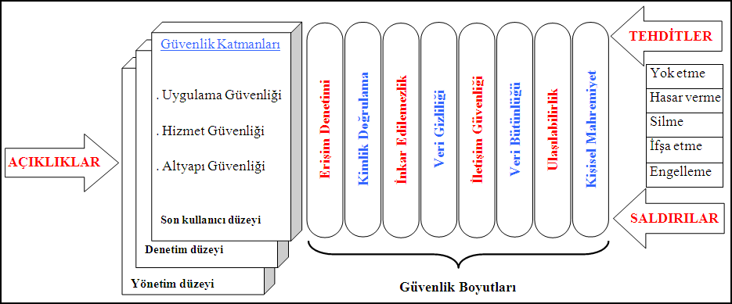
Siber Güvenlik
Kaynak: ITU X.1205

Slide 70
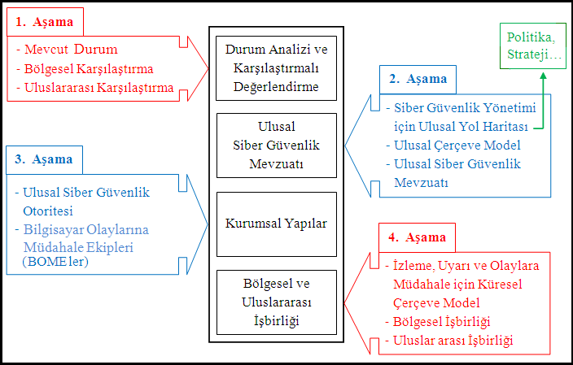
Yöntem
Kaynak: ITU

Slide 71
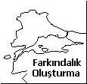
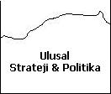
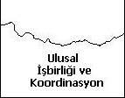
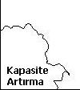
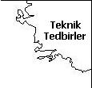
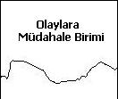
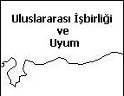
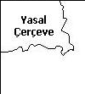
Siber Güvenlik Adımları

Slide 72
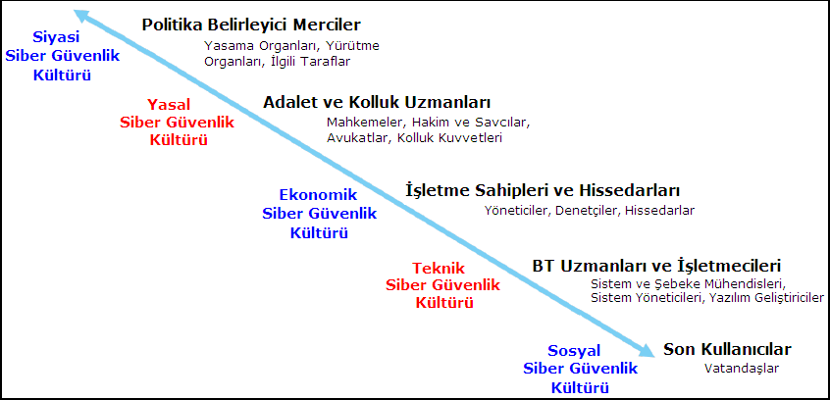
Siber Güvenlik Kültürünün Oluşturulması
Kaynak: ITU

Slide 73
Farkındalığın Artırılması
Güvenlik zincirinde en zayıf halkası bireyler olduğundan bireylere ve KOBİ’lere öncelik verilmesi
Kullanıcılara yönelik siber güvenlik farkındalığı programları sunulması
Özel şirketlerde güvenlik kültürü geliştirilmesinin teşvik edilmesi
Sivil topluma yönelik destek programları sunulması (Ebeveynlere yönelik dersler, eğitimcilere yönelik destek malzemeleri, çocuklara yönelik gelişim kitapları veya oyunlar gibi)
Kapsamlı bir ulusal farkındalık programının tesis edilmesi (Personelin eğitilmesi, yaygın kabul gören güvenlik sertifikasyonlarının alınması gibi)
İnternet kullanıcılarının kişisel mahremiyet ve siber ortamdaki kimliğin sınırları hakkında eğitilmesi

Slide 74
Ulusal Kapasitenin Geliştirilmesi
Karar vericiler, adli merciler, kolluk kuvvetleri ve BİT üreticilerinin ve hizmet sağlayıcılarının siber güvenlik konusunda eğitim, bilinç düzeyi, teknik ve idari becerilerinin arttırılması
Siber güvenlik konusunda bilim ve teknoloji, araştırma ve geliştirme programları ve projeleri geliştirilmesi
BİT yazılımlarının ve donanımlarının güvenlik kapasitesinin güçlendirilmesi
Kritik bilgi ve altyapılar başta olmak üzere kamuya ait BİS için bir siber güvenlik planı (risk yönetimi, acil durum yönetimi) oluşturulması
Siber güvenlik ile ilgili olaylara medyada yer verilmesinin sağlanması
Siber güvenlik konusunda eğitim programları, çalıştaylar, konferanslar, toplantılar gibi etkinliklerin düzenlenmesi

Slide 75
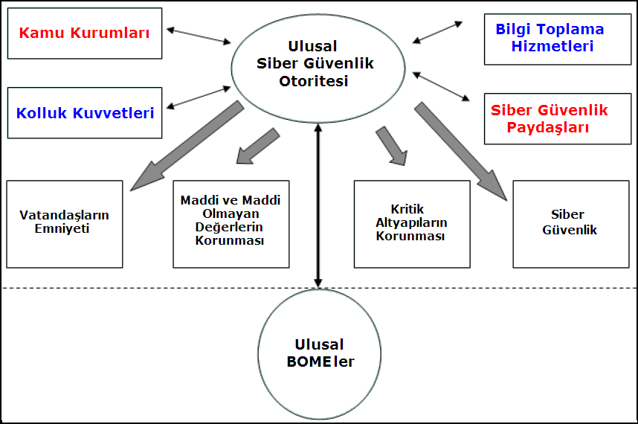
Ulusal Güvenlik Otoritesi
SİBER SAVUNMA GÜCÜ

Slide 76
Ulusal Güvenlik Otoritesi (Ulusal Koordinasyon Kurulu)
Ulusal siber güvenlik politikasının tanımlanması
Ulusal siber güvenlik girişimleri için önceliklerin belirlenmesi
Siber güvenlik faaliyetlerinin ulusal seviyede koordine edilmesi
Siber güvenlik sorunlarını ele almak üzere paydaşların ve kamu-özel sektör ilişkilerinin belirlenmesi
Bölgesel ve uluslar arası taraf, kurum ve kuruluşlarla işbirliği yapılması
Kamuya ait BİS’ in ve BİŞ’ in izlenmesi ve risk değerlendirmesi
Siber güvenlik ile ilgili uluslar arası standartların uygulanması
Bilgi ve iletişim altyapılarının, hizmetlerinin veya işletmecilerinin sertifikasyonu

Slide 77
Teşekkür ederim
malkan@gazi.edu.tr
mustafaalkan@bilgiguvenligi.org.tr

